Slide 1



ỦY BAN NHÂN DÂN QUẬN LONG BIÊN
TRƯỜNG MẦM NON ĐỨC GIANG
LĨNH VỰC
PHÁT TRIỂN NHẬN THỨC
HOẠT ĐỘNG: LÀM QUEN VỚI TOÁN
ĐỀ TÀI: SO SÁNH SỐ LƯỢNG CỦA BA NHÓM ĐỐI TƯỢNG TRONG PHẠM VI 10
Lứa tuổi: 5-6 tuổi
Giáo viên: Đào Thị Thu Thuỷ

Slide 2

MỤC ĐÍCH – YÊU CẦU
1. Kiến thức:
- Trẻ nhận biết mối quan hệ hơn, kém về số lượng trong phạm vi 10.
- Trẻ nhận biết được nhóm nhiều nhất,ít hơn, ít nhất và ngược lại của 3 nhóm đối tượng.
2. Kỹ năng
- Trẻ so sánh 3 nhóm đối tượng để nhận biết và xác định được nhóm nhiều nhất, ít hơn, ít nhất và ngược lại.
- Trẻ diễn đạt được mối quan hệ nhiều nhất, ít hơn, ít nhất và ngược lại của 3 nhóm đối tượng
3. Giáo dục:
- Trẻ tham gia học tích cực.

Slide 3
PHẦN 1:
ÔN SO SÁNH HAI NHÓM
ĐỐI TƯỢNG

Slide 4
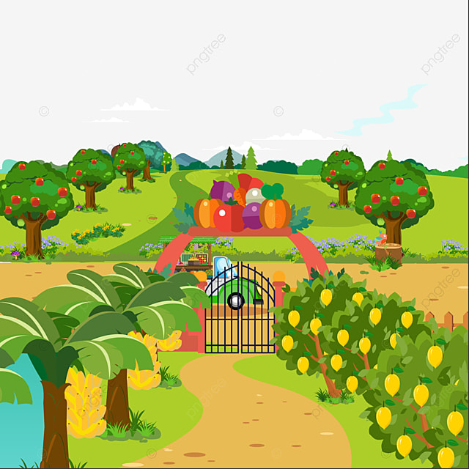

Slide 5
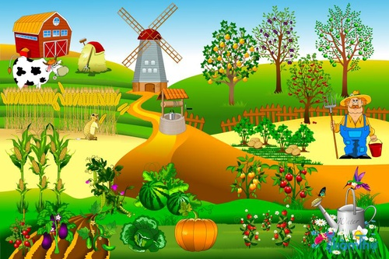

Slide 6



10
8

Slide 7

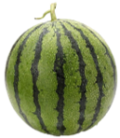
8
7

Slide 8
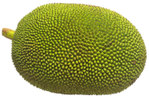
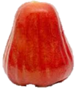
7
9

Slide 9


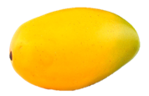
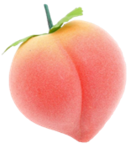
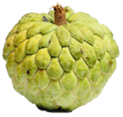


PHẦN 2
SO SÁNH SỐ LƯỢNG CỦA BA NHÓM ĐỐI TƯỢNG TRONG PHẠM VI 10

Slide 10
10
9

Slide 11
10
8

Slide 12
9
8

Slide 13
10
9
8

Slide 14
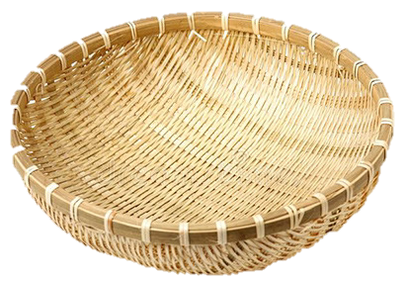
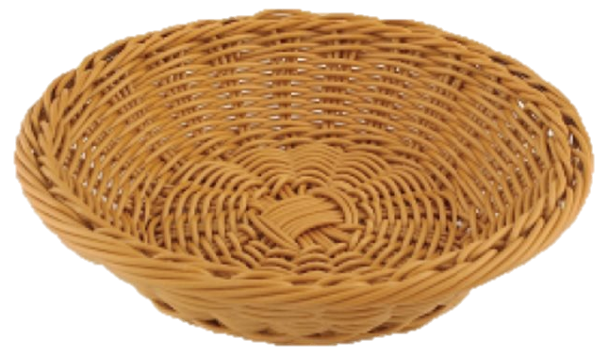
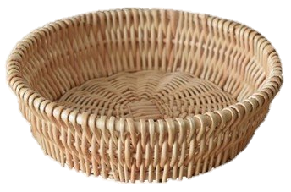
Các con xếp các quả đại điện cho nhóm theo thứ tự từ nhiều đến ít.
Rổ số 1 cho đại diện nhóm quả nhiều nhất.
Rổ số 2 cho đại diện nhóm quả ít hơn
Rổ số 3 cho đại diện nhóm quả ít nhất
1
2
3

Slide 15
Các con xếp các quả đại điện cho nhóm theo thứ tự từ ít đến nhiều.
Rổ số 1 cho đại diện nhóm quả ít nhất.
Rổ số 2 cho đại diện nhóm quả nhiều hơn
Rổ số 3 cho đại diện nhóm quả nhiều nhất
1
2
3

Slide 16
PHẦN 3:
ÔN LUYỆN CỦNG CỐ

Slide 17


Slide 18

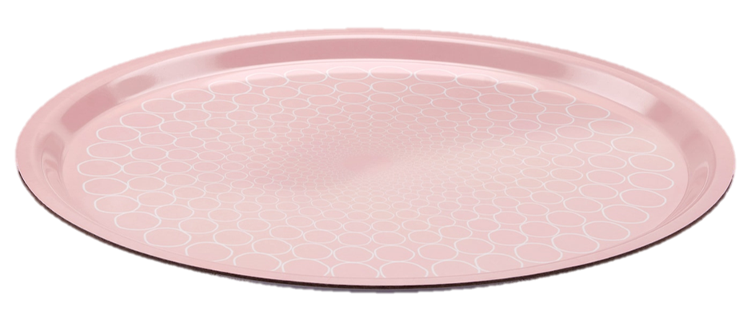

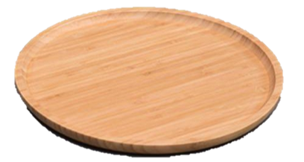
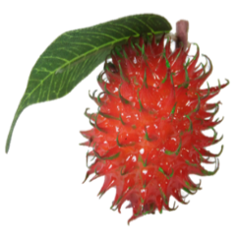

Câu 1: Các con hãy cho cô biết:
- nhóm quả nào dưới đây có số lượng nhiều nhất?
- nhóm nào có số lượng ít hơn?
- nhóm nào có số lượng ít nhất?
7
9
8

Slide 19


Câu 2: Các con hãy cho cô biết trong ba khay dâu tây dưới đây
khay số 1 như thế nào so với hai khay còn lại?
1
2
3
A – Khay số 1 ít nhất
B – Khay số 1 nhiều nhất
C – Khay số 1 ít hơn khay số 2 và nhiều hơn khay số 3

Slide 20

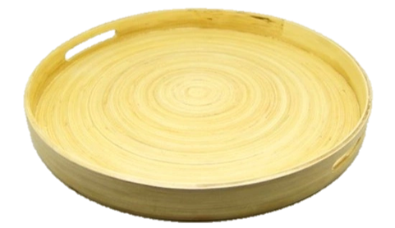
Câu 3: Đố các con biết khay dưa hấu số 2 nhiều nhất đúng hay sai?
1
2
3

Slide 21
9
7
8

Slide 22
XIN CHÀO
VÀ TẠM BIỆT CÁC CON!

Slide 23
